Slide 1

РЕМОНТ И ЗАМЕНА ОКОН И ДВЕРЕЙ

Slide 2

В старых зданиях имеются разнообразные оконные проемы с различной формой их перекрытия: прямые, полуциркульные, стрельчатые и др. Проемы перекрывались арками и перемычками (кирпичными или по металлическим балкам). На выбор оконных заполнений очень большое влияние оказывали стилевые особенности зданий различных периодов даже одинаковые по размеру окна отличаются рисунком переплетов.
При ремонте окон выполняются следующие работы: укрепление переплетов с частичной заменой деталей; устройство новых рам, переплетов, форточек, фрамуг и прочих элементов; смена разбитых стекол и промазка фальцев; постановка новых оконных приборов и ремонт старых; проконопатка оконных коробок и заделка сопряжений раствором или мастикой; окраска деревянных и металлических частей.
При конструктивных решениях оконных проемов при производстве капитальных ремонтов важное значение имеет стандартизация оконных переплетов как непременное условие индустриализации ремонтно-строительного производства, для чего разработан альбом столярных изделий, окон и дверей для капитального ремонта жилых зданий.
Для жилых помещений обычно применяют двух- и трехстворчатые окна. Ширина окон и балконных дверей принята от 0,9 до 2,7 м, высота окон для жилых домов— 1,5 и 1,8 м. Оконные переплеты предусматриваются двойными спаренными с расстоянием между переплетами 50 ...80 мм или раздельными.

Slide 3
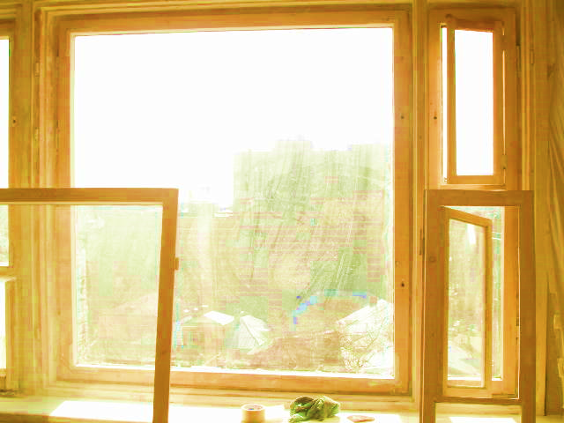
Технология ремонта, уплотнения и реконструкции окон с уплотнителем Euro-Strip
Ремонт окон по данной технологии требует обязательного снятия створок. Только в таком случае можно обеспечить одинаково качественную обработку всех сторон створок и рамы.
Перед снятием створок мастер определяет объем работ (производит диагностику): прилегание створок, места притиров, и размечает на раме какой уплотнитель в каком месте необходимо установить и какие работы необходимо провести со створкой. При невозможности определить размер щелей визуально или с помощью зеркала из-за близкого расположения наличника или откоса, размеры щелей можно определить с помощью замазки или пластилина в полиэтиленовом пакете, установив его на месте предполагаемой щели и закрыв створку.
Иногда необходимы дополнительные работы: наклейка уплотнителя между внутренней и внешней рамками створки окон совмещенного открывания; заделка монтажной пеной щели между оконной коробкой и стеной; установка ручек и т.д.
Когда сложно определить место притирки створок с рамой применяется копировальная бумага. В первую очередь необходимо убрать весь старый уплотнитель и гвозди которые набиты по периметру створки.

Slide 4
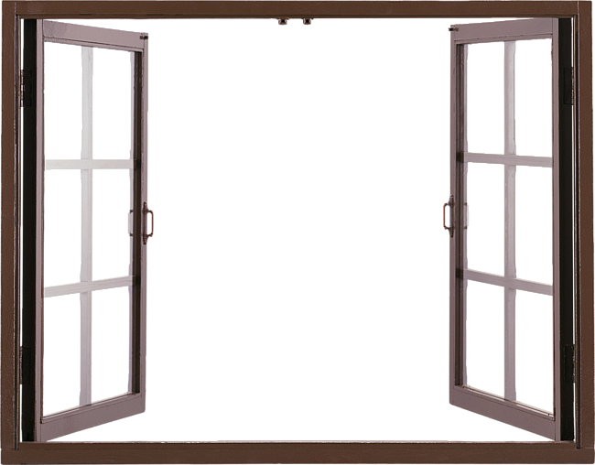
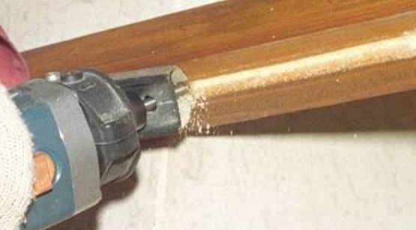

ФРЕЗЕРОВАНИЕ ПАЗА
ФРЕЗЕРОВАНИЕ ПАЗА
ФОРМА ПАЗА
На створке фрезеруется паз на верхнем фальце и по бокам до середины створки. После этого створка переворачивается на 180° и операция по фрезерованию повторяется. При фрезеровании петлевой части петли нужно обойти оставляя 10-15мм с каждого края. Касание стальной петли приводит к затуплению или поломке фрезы. Створки, форточки и балконные двери фрезеруются с 4-х сторон, подфорточная створка с 3-х сторон.
На больших створках и балконных дверях уплотнитель удобно устанавливать сразу после фрезерования паза, чтобы не переворачивать створку лишний раз.

Slide 5
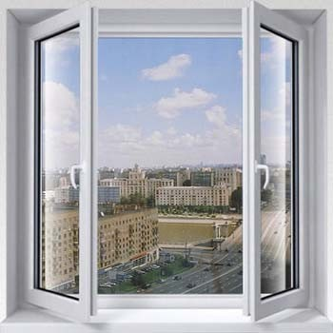


Установка уплотнителя Euro-Strip®.
УСТАНОВКА УПЛОТНИТЕЛЯ
УПЛОТНИТЕЛЬ УСТАНОВЛЕН
Уплотнитель укладывается на отфрезерованную створку хвостовиком к пазу, ролик для закатывания прокатывается по трубке уплотнителя, загоняя хвостовик в паз. Для того, чтобы уплотнитель в дальнейшем не стягивался, закатку производить небольшими участками встречными движениями. Герметизация стекла производится посредством нанесения силиконового герметика из пистолета на чистый, сухой, обезжиренный стык стекла с рамкой со стороны противоположной штапику. Герметизируются оба стекла.
При закрывании замка ручка должна поворачиваться с небольшим усилием прижимая при этом наплав к плоскости рамы. Если засов замка при повороте упирается в запорную планку не доходя до прорези то необходимо сдвинуть планку. Планки сдвигаются по высоте и по глубине расположения по мере необходимости регулируя этим степень прижатия створки к раме.

Slide 6
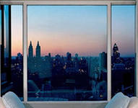
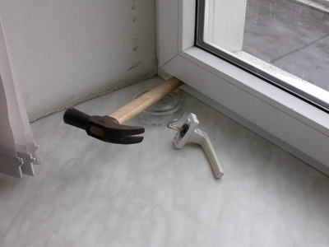
ОСОБЕННОСТИ ПЛАСТИКОВЫХ ОКОН
Самодельное устройство для закрывания окна
Жесткий ПВХ, из которого изготавливаются окна, имеет по сравнению с другими строительными материалами очень высокий коэффициент теплового расширения.
(Коэффициент линейного термического расширения ПВХ 8 х 10-5)
И, хотя ПВХ называется жестким, профили из него довольно пластичны.
Температура размягчения профилей из ПВХ составляет всего 82,5°С.
Для компенсации изгибов при разнице температур в помещении и на улице профиль ПВХ армируется изнутри стальными профилями.
Дополнительно для равномерного прижима створок применяется увеличенное по сравнению с деревянными и алюминиевыми окнами количество точек запирания.
Тем не менее, из окон через какое-то время после установки начинает поддувать.
Это происходит от того, что каждый год летом оконный профиль увеличивается в объеме и возрастают нагрузки на фурнитуру и наплав створки (выступ, в котором стоит уплотнитель), а зимой со стороны улицы профиль стягивается, создавая тем самым выгибание в сторону помещения.

Slide 7
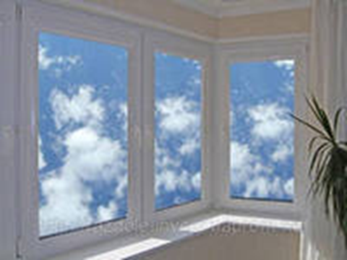
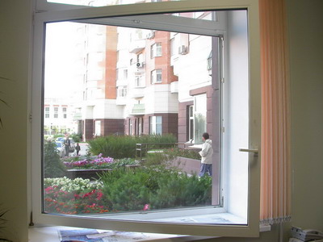
По мере износа уплотняющих прокладок и фурнитуры через какое-то время может проявиться продувание, устранимое регулировками.
Однако, чрезмерный прижим в точках запирания может спровоцировать образование щели между ними, выгибая края створки волнообразно.
Кроме открывающихся створок температурным колебаниям подвержены и неподвижные рамы, что иногда приводит к растрескиванию откосов и появлению от-туда сквозняков.
Пластиковые окна способны продержаться без обслуживания не более 5 лет.
Чтобы окна служили дольше, необходимо ежегодно смазывать фурнитуру, очищать уплотнитель и слегка регулировать положение створок относительно рам.
Понятно, что чем крупнее створка окна, тем она тяжелее и нагрузка на петли выше. Крупные створки проседают и провисают чаще, чем мелкие.
Огромная створка, провисание гарантировано

Slide 8
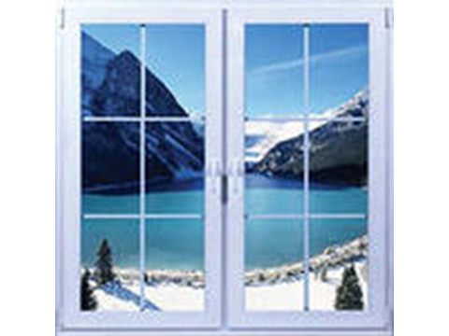
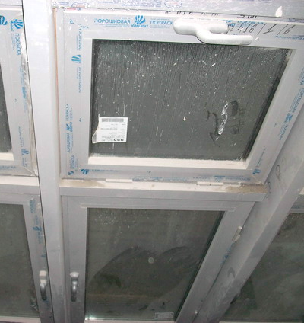
Особенности алюминиевых окон
Новые окна до заселения
Алюминиевый профиль для изготовления окон, в зависимости от их назначения бывает "холодный" и "теплый".
Холодный алюминий применяется, например, при остеклении балконов и лоджий, не отапливаемых пристроек и т.п.
Теплый алюминиевый профиль состоит из внешнего и внутреннего профилей, между которыми находится вставка из полимерного материала.
Коэффициент линейного термического расширения алюминия 2,4 х 10-5, что в три с лишним раза меньше, чем у ПВХ. Вместе с тем, жесткость и прочность алюминиевых профилей выше, что позволяет изготавливать окна более крупных размеров и веса.
Однако, этими же свойствами обусловлено меньшее количество регулируемых элементов фурнитуры (за ненадобностью).
В отличие от пластиковых и деревянных окон фурнитуру, установленную на алюминиевых окнах смазывать без демонтажа нельзя за исключением запорных роликов и ответных планок.
В случае попадания масла под подвижные штанги, соединяющие запорные элементы створки алюминиевого окна, очень скоро в результате налипания пыли нагрузки на ручку возрастают, что приводит к выходу из строя редуктора ручки или разрыву угловой передачи.

Slide 9

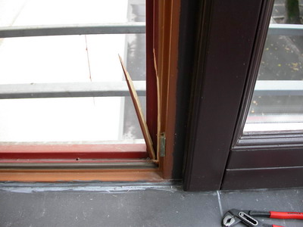
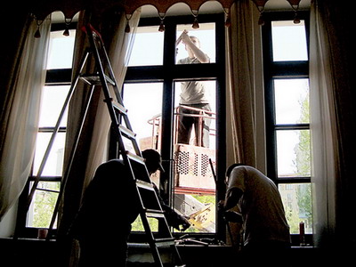
Особенности деревянных окон
Механическое повреждение
Замена стеклопакетов
Современные окна из дерева, а точнее, из клееного бруса имеют свои особенности, которые необходимо учитывать при эксплуатации и ремонте.
Древесина изменяется в объеме от изменения влажности воздуха. Кстати, именно это явление породило легенду, что древесина, якобы, "дышит".
Деревянные оконные створки под нагрузкой, например, закрытые не на все запоры или "утепленные" лишним уплотнителем изгибаются и "запоминают" форму. Тонкие места, как на фото справа, легко ломаются при ударах провисшей створки об раму и требуют кропотливого восстановления.
Стеклопакеты в деревянных окнах, как правило, вклеены.
Поэтому, замена стеклопакета в деревянной конструкции более затратна, чем, например, в пластиковой.

Slide 10
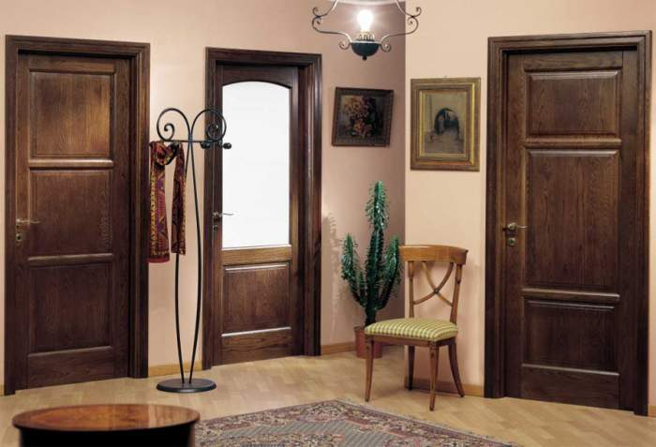
Двери делятся на входные и внутренние (по месту расположения), на одно- и двухстворчатые (по числу полотен). Двери могут быть распашными, открывающимися в одну сторону, раздвижными или открывающимися в разные стороны (с качающимися полотнами).
Даже небольшие дефекты дверной коробки или полотна дают о себе знать при закрывании дверей. К таким дефектам относятся отклонение дверного полотна от вертикальной оси, расшатывание петель, образование трещины, искривление полотна или коробки коробления, деформация дверного полотна и т. д.

Slide 11
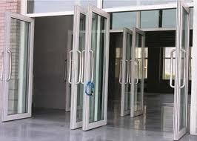
Характерные деформации дверей.
1. Шатается полотно при открывании, с трудом закрывается дверь.
Причина — размочалилась древесина в четверти коробки, поскольку шурупы были не завернуты, а забиты, поэтому они ослабли в петлях и выступают их шляпки из раззенкованных отверстий.
Этот дефект можно исправить постановкой более длинных или более толстых шурупов, для чего рассверливают отверстия и расширяют раззенковку. В них вбивают небольшие клинья обязательно на клею.
Если это не дает положительного результата, то сгнившее место вырезают и вставляют кусок из новой сухой древесины. Вставленному куску и подготовленному отверстию придают форму «ласточкина хвоста». Вставку делают на клею и дополнительно крепят шурупами, которые располагают так, чтобы они не были против отверстия в карте петли. Длина вставляемых брусков должна быть не менее двух длин петли. Лицевую сторону бруска остругивают заподлицо с четвертью коробки.
2. Ослабевает брусок обвязки двери.
Причина — частая смена замков. Такой брусок заменяют новым или заделывают вставкой из новой древесины. Для этого готовят брусок из сухой древесины в два раза длиннее заделываемого места, такой же толщины, как дверной брусок. Ширина зависит от размеров участка разрушенной древесины. Иногда ширина вставки может равняться ширине бруска. Выполнив заготовку и придав ей нужную форму, приставляют к бруску двери, обводят по контурам карандашом и вырезают разрушенную древесину. Заготовку ставят на клею и дополнительно крепят шурупами. Вставку можно врезать «ласточкиным хвостом» или на шипах. После схватывания клея это место строгают.
Если невозможно применять шурупы, то ставят деревянные нагели, но обязательно на клею.

Slide 12
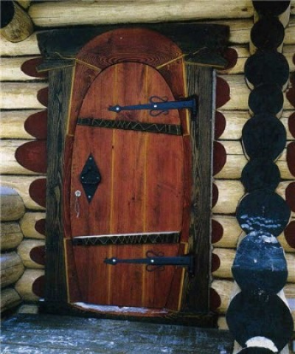
3. Гниют части дверного полотна, особенно нижнего бруска.
Части дверного полотна заменяют следующим образом. Сначала дверь снимают с петель и вырубают сгнившую часть. Затем строго по размерам последней изготовляют новую заготовку и ставят сперва насухо ее на место (если требуется, исправляют неточности), а потом — на клею, не забыв поставить в нужных местах нагели и укрепить плинтус, предохраняющий нижний брусок от возможных механических повреждений (чаще всего от ударов ногами).
4. Рассыхаются и трескаются филенки.
Филенки ремонтируют следующим образом. Сначала щель расчищают от пыли и грязи, затем изготовляют такую клинообразную вставку или планку, чтобы она расклинила филенку и не очень плотно прижалась к пазам. После этого ставят планку на клею, которую после его высыхания остругивают.
5. Не закрывается плотно или пружинит и постоянно отходит дверь.
Причина — глубоко врезаны петли. В этом случае необходимо поставить петли на одном уровне с четвертью, подложив под них кусок фанеры, пластика или твердого картона. Шурупы, плохо удерживающие петли, заменяют на более длинные. Дверь может пружинить еще и оттого, что не полностью вошли в раззенкованное отверстие шляпки шурупов, или она упирается в четверть коробки. Тогда снимают древесину на 1 мм с коробки или двери.

Slide 13
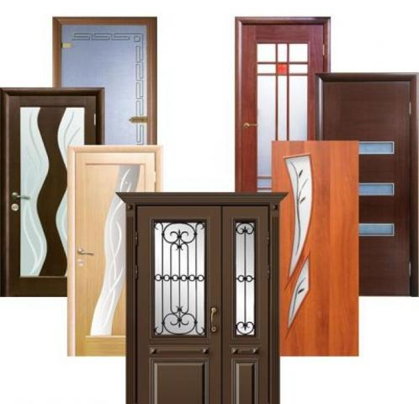
6. Оседает дверь.
Оседает дверь, и при открывании или закрывании она трется о покрытие пола или четверть. При этом рекомендуется снять ее, на стержни надеть металлические шайбы (лучше из цветного металла) или намотать проволоку, после чего дверь снова надеть на место.
7. Образуется отщеп на бруске обвязки со стороны шпингалета.
В этом случае место отщепа и кусок отщепленной древесины очищают от пыли и грязи и приклеивают последний. При возможности его прибивают гвоздями. Если отщепленный кусок потерялся, то место отщепа выравнивают стамеской и изготовляют вставку. Сначала ее примеряют насухо, исправляют, затем приклеивают и дополнительно прибивают гвоздями.
8. Разрушается дверь.
При этом необходимо восстановить ее заново; если это невозможно, то приобрести, или сделать новую.
Если разрушенные части брусков срезают до прочной части, то их ремонтируют так, чтобы они крепились прямым шипом. Для этого их ставят на клею и нагелях с последующим пристругиванием.

Slide 14
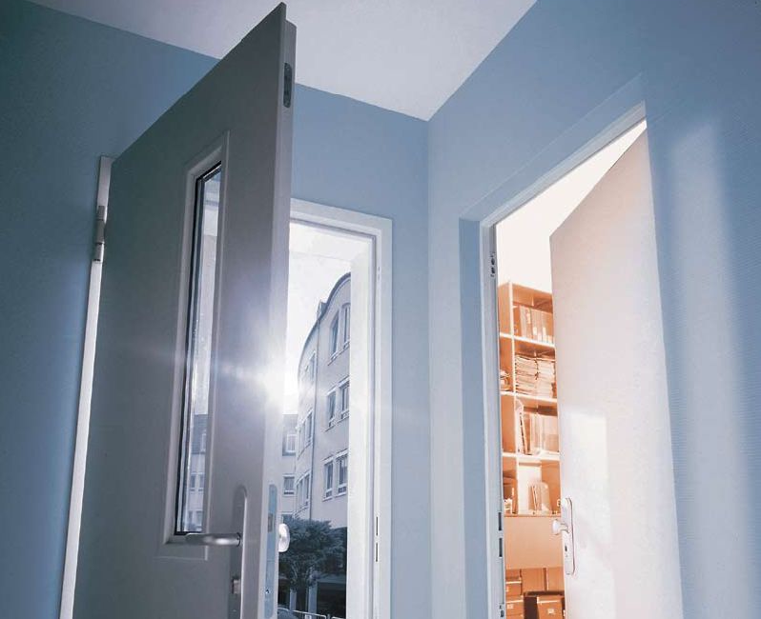
9.. При отклонении двери.
При отклонении дверного полотна от вертикальной оси необходимо изогнуть петлю или надеть круглую стальную прокладку на нижнюю цапфу петли. Для этого дверное полотно снимают с петель, слабыми ударами молотка изгибают петлю, придав ей нужную форму. Сверху и снизу планки рекомендуется прибить короткие оструганные доски. Если трудно надеть круглую стальную прокладку на цапфу петли из-за отклонения полотна от вертикальной оси в верхней его части, необходимо осторожно остругать полотно или четверть коробки рубанком. В тех мecтaх, где трудно достать рубанком, пользуются острой стамеской.
При стальном отклонении дверного полотна от вертикальной оси, необходимо подрезать его снизу. Иногда двери не закрываются потому, что расшатались петли. Этот дефект можно устранить, надев на цапфу петель круглые стальные прокладки (ее можно сделать из латунной проволоки).
10. Уплотнение дверей.
Для уплотнения дверей применяются металлические, резиновые или полихлорвиниловые полосы, которые прибивают мелкими гвоздями.
Для уплотнения наиболее пригодна металлическая полоса, прибиваемая к пазу дверных полотен (а также оконных створок) таким образом, чтобы сторона с отверстиями (углублениями) для гвоздей находилась с краю паза. Дверное полотно (оконную створку) снимают с петель, отмеряют длину полосы (2 отрезка для вертикальной и 2 отрезка для горизонтальной четверти). Прибивают полосу с одного конца одним или двумя гвоздями, выпрямляют ее, вытянув в направлении к другому концу полотна, и прибивают двумя мелкими гвоздями. Затем в древесину забивают остальные гвозди таким образом, чтобы она не расщепилась.

Slide 15
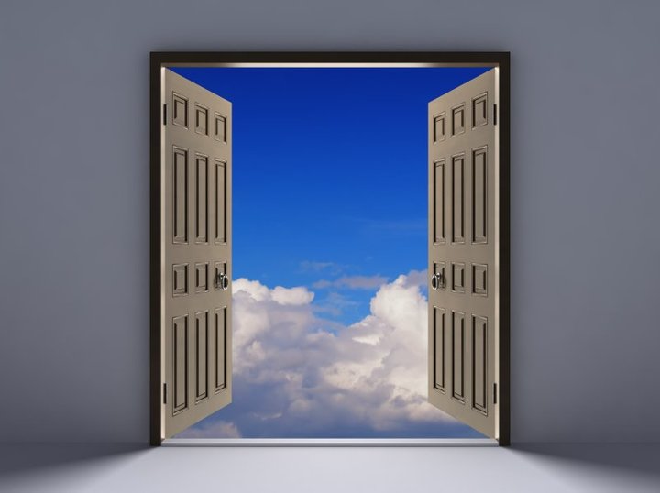
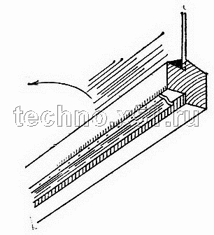
Уплотнение дверей металлической лентой
При этом способе уплотнения важно сохранить промежуток в 2—3 мм между оконной створкой (дверным полотном) и рамой, для чего рубанком обрабатывают паз створки или рамы.

Slide 16
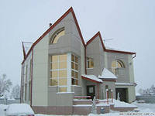
Устранение протечек через оконные заполнения
Наиболее крупным недостатком окон является проникновение через них влаги во внутренние помещения зданий, что вызывает не только отсыревание стен, нарушение комфортности и внутреннего вида помещений, но и ухудшает теплоизоляционные свойства ограждений.
При ремонтах оконных заполнений выполняют следующие операции: при отсутствии или недостаточной ширине отливного бруска прикрепляют новый брусок шурупами к нижним обвязкам переплета; при наличии отливного бруска, но недостаточном его креплении брусок крепят шпильками или шурупами на суриковой замазке; очищают от загрязнений и углубляют капельники отливного бруска; снимают шпильки, обмазывают замазкой фальцы и снова устанавливают штапики с плотным их креплением шпильками (гвоздями); окрашивают створки и устанавливают уплотняющие прокладки.
При ремонте нижней части существующего оконного заполнения: снимают створки оконных переплетов; удаляют существующий металлический слив; срезают нижнюю обвязку оконной коробки и трапецеидальный выступ (рис.3); устанавливают новое металлическое покрытие (слив) из оцинкованной кровельной стали и прикрепляют его к коробке.
Примыкание покрытий выполняют с отгибом, в месте сопряжения скрытая с импостом устраивают вырез. Металлическое покрытие должно иметь уклон не менее 0,2 и крепиться к стене с помощью дюбелей; свес его от стены должен быть не менее 50 мм; укрепляют шурупами отливной деревянный брусок сечением 23Х30 мм со скосом и прорезями для отвода воды; герметизируют щель между коробкой и откосами стеновой панели; окрашивают деревянные детали оконного заполнения; после высыхания краски на оконные створки устанавливают уплотняющие прокладки из пенополиуретана или шнура.

Slide 17
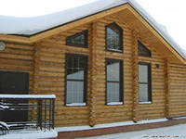
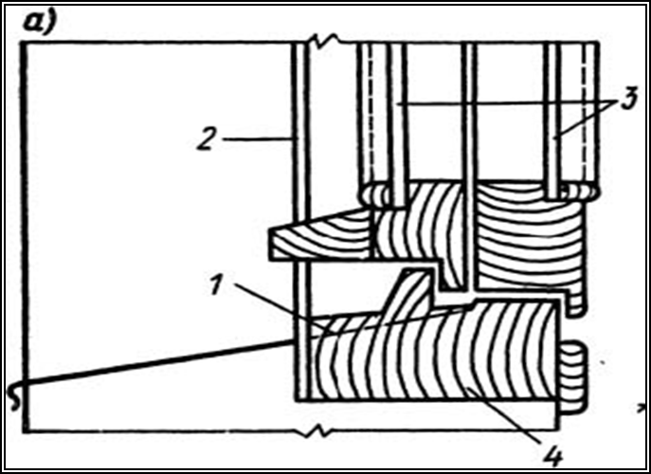
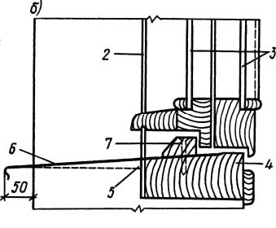
Пример устранения протечек через оконные заполнения (нижняя часть оконного заполнения):
ДО РЕМОНТА
ПОСЛЕ РЕМОНТА
1— намечаемая линия среза при ремонте;
2 — щель между коробкой и стеновой панелью;
3 — стекло;
4 — нижний брусок оконной коробки;
5 — мастика УМС-50;
6 — новое открытие;
7 — притворный деревянный брусок со скосом и прорезями для отвода воды

Slide 18
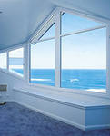
Герметизацию щелей между оконными коробками и панелями стен производят в следующем порядке: скарпелью и молотком расширяют и углубляют на 20... 30 мм щели между обвязками оконной коробки и откосами; в образующуюся щель заводят герметик. Поверх герметика наносят цементный раствор (состав 1:4), тщательно затирают его заподлицо с поверхностью откосов и после просыхания окрашивают.
Из-за повышенной водопроницаемости оконных заполнений в домах повышенной этажности, вызываемой увеличением ветрового напора в верхних этажах, особое внимание необходимо уделять уплотнению щелей и мест сопряжений отдельных элементов оконных заполнений, герметизации щелей между коробкой и откосами стеновой панели и уплотнению притворов оконных переплетов пенополиуретановыми прокладками или шерстяным шнуром.
Вместе с тем индустриализация ремонтно-строительного производства и соответственно стандартизация оконных переплетов и дверей как основное направление повышения производительности труда и сокращения сроков выполнения ремонтов этих конструктивных элементов одновременно не должны рассматриваться как самоцель, особенно при ремонте уникальных или исторически ценных зданий и сооружений.
В основном архитектурно-выразительные старые здания и сооружения имеют чрезвычайно разнообразный, порой даже причудливый орнамент окон и дверей, красиво сочетающийся с другими элементами зданий. И как иногда нелепо смотрятся отремонтированные старые здания с современными двойными оконными переплетами, вызывая недоумение у одних лиц и откровенную горечь у других.
Таким образом, индустриализация и стандартизация при ремонте зданий и сооружений должны сочетаться с необходимостью выполнения индивидуального ремонта, предусматривающего изготовление старинных оконных переплетов и дверей.

